Slide 1
Язык программирования Java
Лекция 4. Исключения в Java

Slide 2
Что такое исключения?
Нередко в процессе выполнения программы могут возникать ошибки, при том необязательно по вине разработчика. Некоторые из них трудно предусмотреть или предвидеть, а иногда и вовсе невозможно. Так, например, может неожиданно оборваться сетевое подключение при передаче файла. Подобные ситуации называются исключениями.

Slide 3

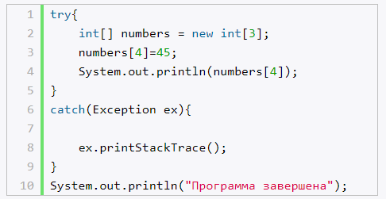
try...catch...finally
Что будет происходить при выполнении кода программы?

Slide 4
try...catch...finally
При возникновении исключения в блоке try управление переходит в блок catch, который может обработать данное исключение. Если такого блока не найдено, то пользователю отображается сообщение о необработанном исключении, а дальнейшее выполнение программы останавливается. И чтобы подобной остановки не произошло, и надо использовать блок try..catch.

Slide 5
try...catch...finally
Выражение catch имеет следующий синтаксис:
catch (тип_исключения имя_переменной).
Переменная ex, имеет тип Exception. Но если возникшее исключение не является исключением типа, указанного в инструкции сatch, то оно не обрабатывается, а программа просто зависает или выбрасывает сообщение об ошибке.
Но так как тип Exception является базовым классом для всех исключений, то выражение catch (Exception ex) будет обрабатывать практически все исключения. Обработка же исключения в данном случае сводится к выводу на консоль стека трассировки ошибки с помощью метода printStackTrace(), определенного в классе Exception.
После завершения выполнения блока catch программа продолжает свою работу, выполняя все остальные инструкции после блока catch.

Slide 6
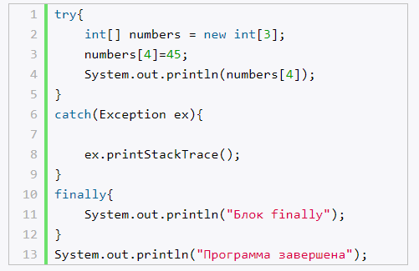
try...catch...finally
Конструкция try..catch также может иметь блок finally. Однако этот блок необязательный, и его можно при обработке исключений опускать. Блок finally выполняется в любом случае, возникло ли исключение в блоке try или нет:

Slide 7
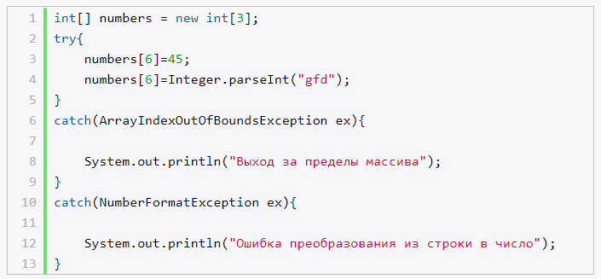
Обработка нескольких исключений
В Java имеется множество различных типов исключений, и мы можем разграничить их обработку, включив дополнительные блоки catch (если у нас возникает исключение определенного типа, то оно переходит к соответствующему блоку catch):

Slide 8
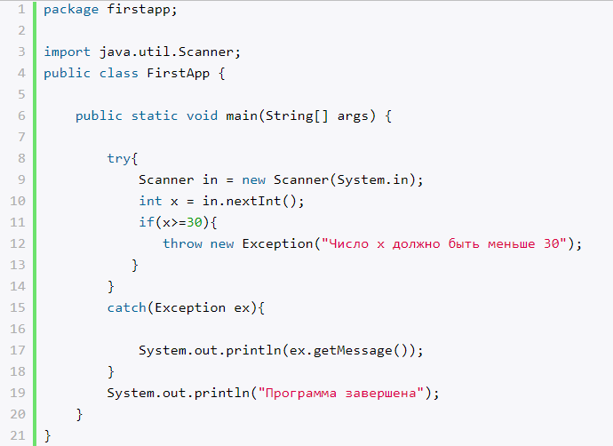
Оператор throw
Чтобы сообщить о выполнении исключительных ситуаций в программе, можно использовать оператор throw.

